Slide 1
تحليل ديناميکي و استاتیکی غيرخطي کامل براي تير کاملا عمومي پوریا ظریفیان-روح­الله دهقاني فيروزآبادي-سید مهدی علوی بهمن 93
MarketCode.ir

Slide 2
مقدمه
در اين پروژه کلياتي در رابطه با تئوري و مدل­هاي تحليل غيرخطي هندسي ارائه شده است. برای به‌دست آوردن معادلات حاکم بر سازه‌ تیر از روش انرژی و اصل همیلتون توسعه یافته استفاده شده است. در اين راستا با فرض استفاده از تنش دوم پايولا-کيرشهف و کرنش گرين-لاگرانژ معادلات انرژی پتانسيل ارائه شده­اند. بعلاوه با محاسبه انرژی جنبشی و تشکیل ماتریس­های مربوطه، فرم کلي معادلات تشکيل شده و در ادامه دستگاه معادلات حاکم دینامیکی حل شده و جابجايي تير محاسبه مي­شود. در نهايت نتايج حاصل از کد فرترن با نتايج حاصل از نرم افزار Ansys براي اعتبارسنجي مساله مقايسه گرديده­اند و در نهايت نشان داده خواهد شد که مدل حاضر یک روش کارامد براي شبيه سازی انواع مسائل غیر خطی است.

Slide 3
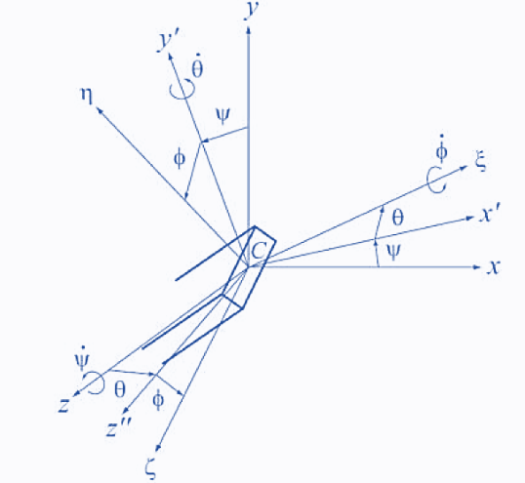
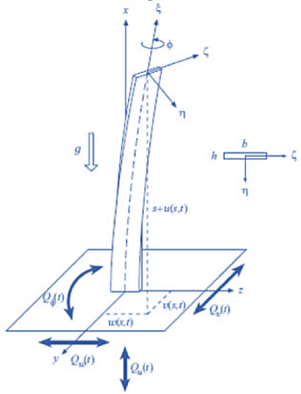
دستگاه های مختصات مورد استفاده در استخراج معادلات غیرخطی حاکم بر تیر اویلر برنولی

Slide 4
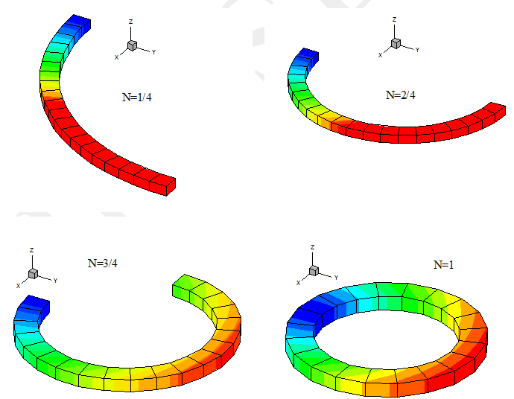
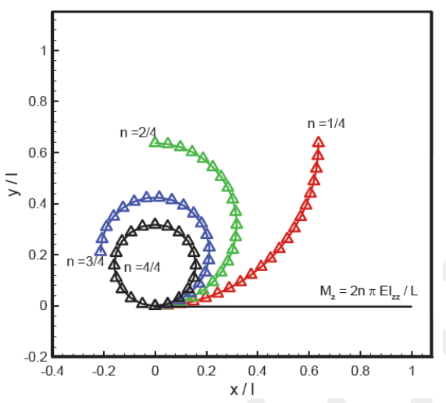
تحلیل استاتیکی تير تحت گشتاور خمشي

Slide 5
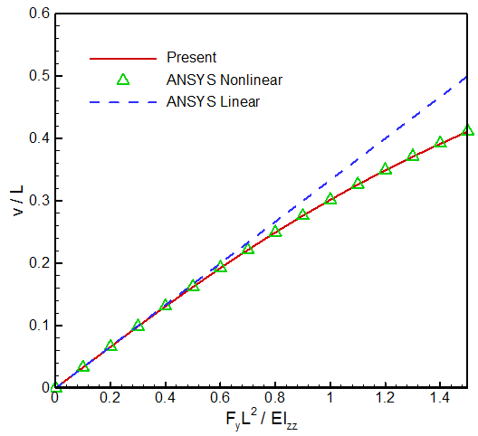
تحلیل استاتیکی تير تحت بار برشي

Slide 6
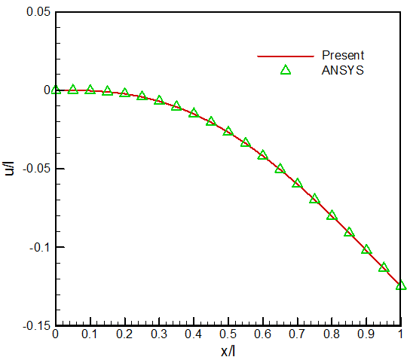
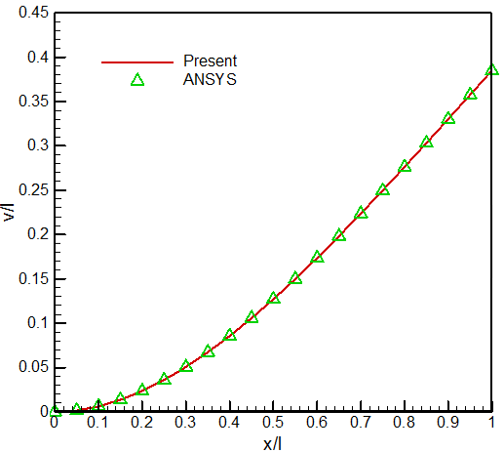
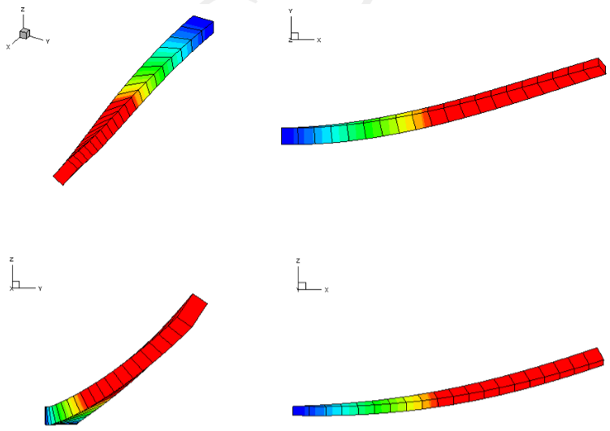
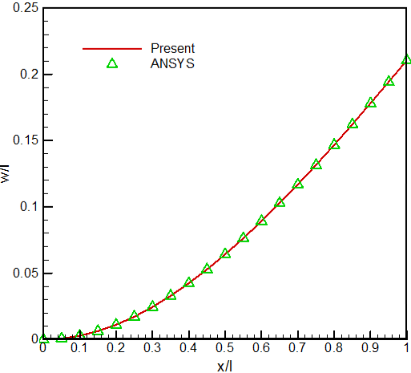
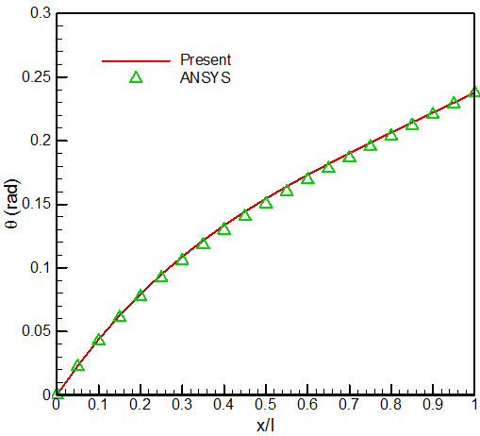
تحلیل استاتیکی تیر تحت بار ترکيبي

Slide 7
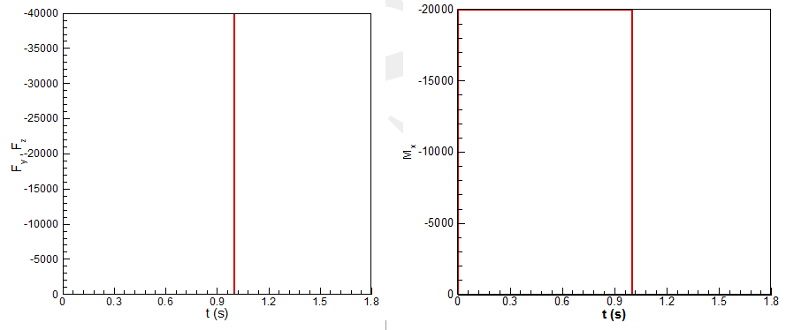
پاسخ دینامیکی تیر به ورودی پله

Slide 8
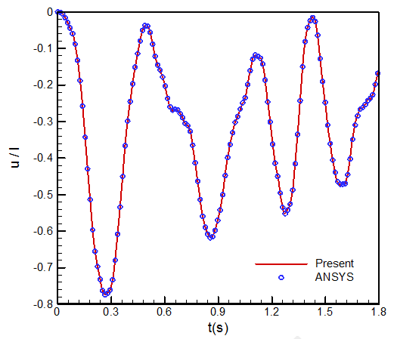
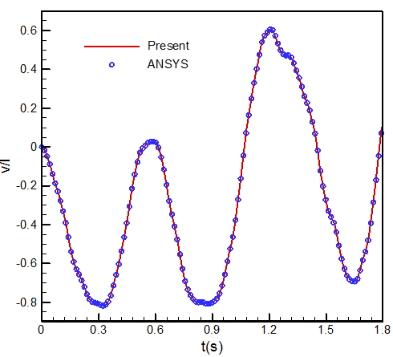
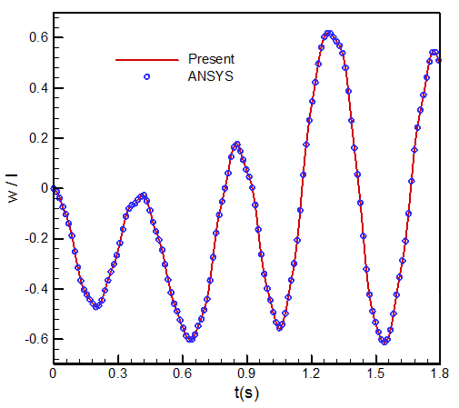
پاسخ دینامیکی تیر به ورودی پله

Slide 9
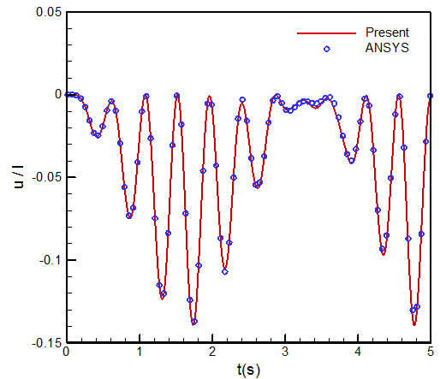
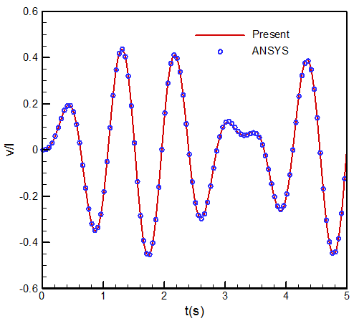
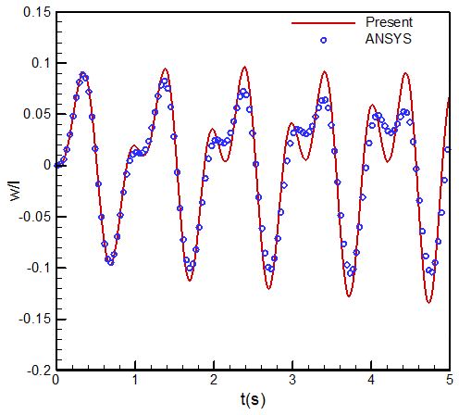
پاسخ دینامیکی تیر به ورودی هارمونیک

Slide 10
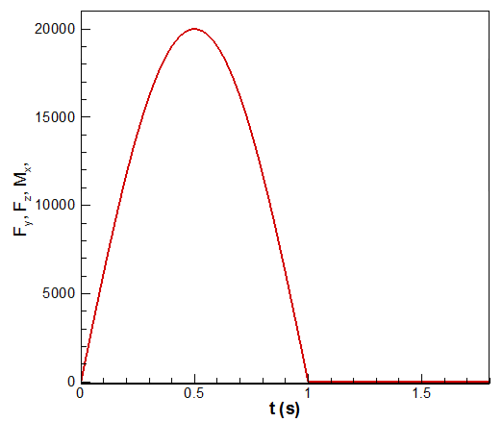
پاسخ دینامیکی تیر به ورودی گذرا به‌صورت پالس نیم‌سینوسی

Slide 11
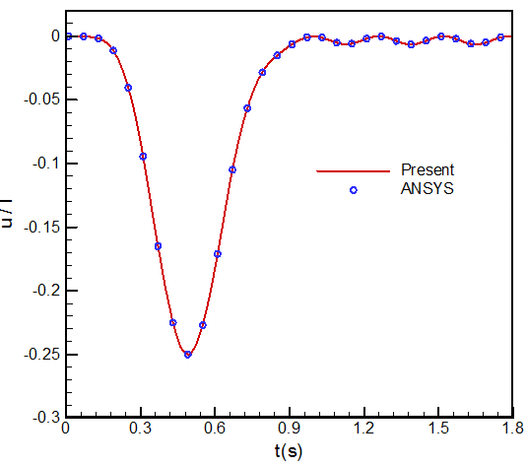
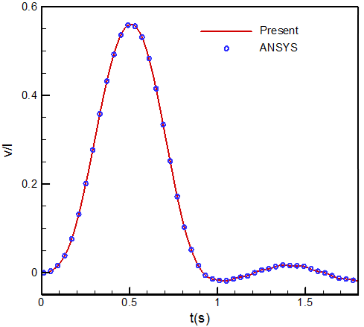
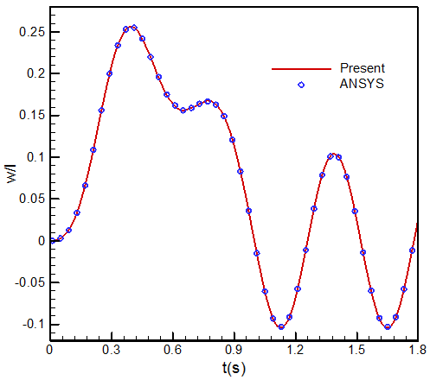
پاسخ دینامیکی تیر به ورودی گذرا به‌صورت پالس نیم‌سینوسی

Slide 12
آنچه در کد تیر غیرخطی کامل خواهیم آموخت
1-فرمول‌بندی کد حاضر براساس دیدگاه لاگرانژین کامل و مبتنی بر تئوری تیر از نظر هندسی دقیق است
2-تئوری تیر از نظر هندسی دقیق از سه دوران برای انتقال از وضعیت اولیه (تغییرشکل نیافته) به وضعیت نهایی (تغییر شکل یافته) استفاده می‌کند (سه زاویه دوران اویلر).
3-برای مدل‌سازی و تحلیل سازه‌های تیرمانند تحت تغییر شکل‌های و دوران های صلب-الاستیک بزرگ کاربرد دارد.
4- با توجه به ساختار کد می‌توان از آن برای سازه‌هایی تحت بارگذاری ناپایستار مانند بارگذاری دنبال‌گر نیز استفاده شود

